Slide 1
Opakovanie:
Elektrické značky
Elektronické súčiastky
Transformátory
Ohmov zákon
Kirchoffove zákony

Slide 2
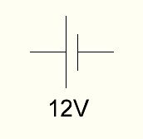
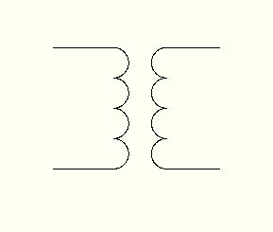
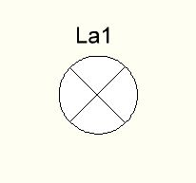
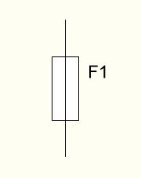
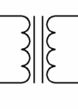


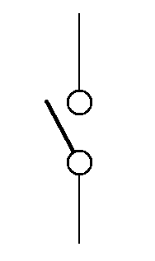

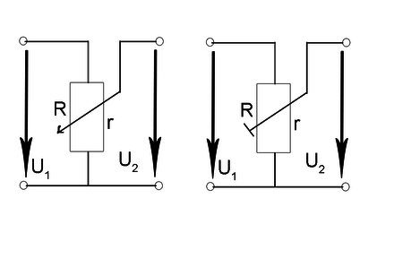
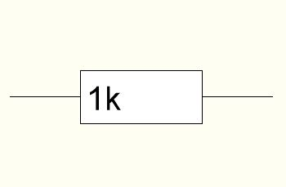

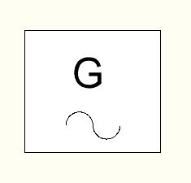


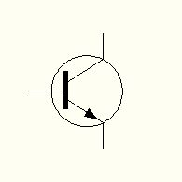
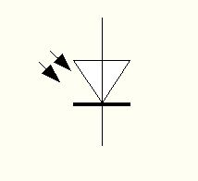
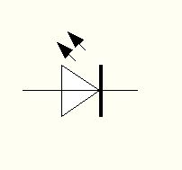
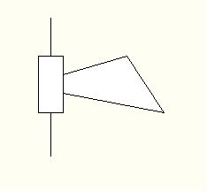

Pomenuj elektrotechnické značky:

Slide 3
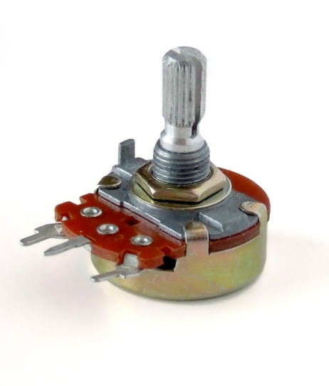
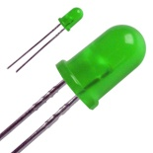
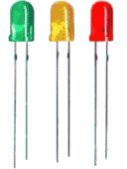
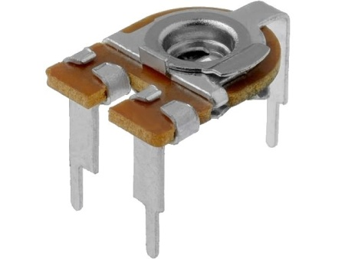

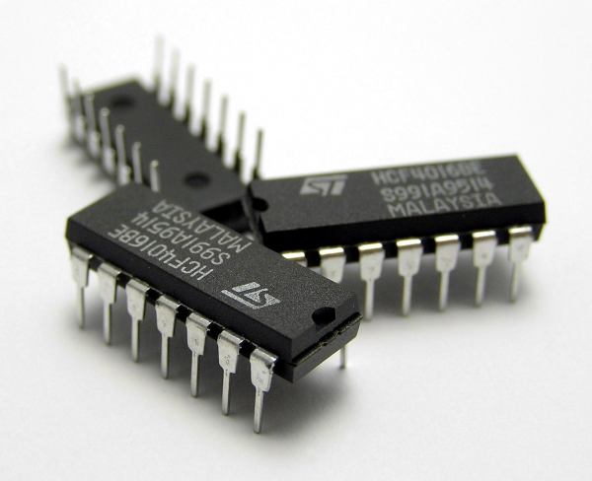
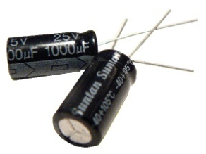
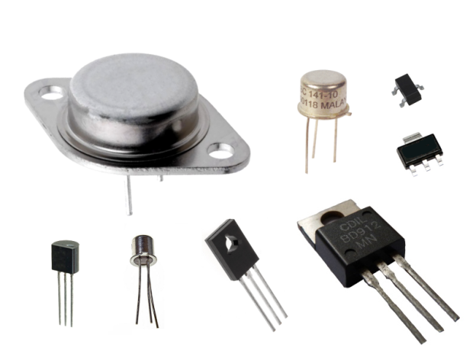
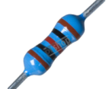
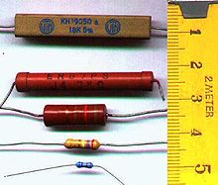
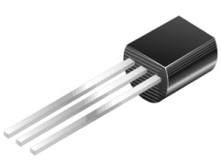
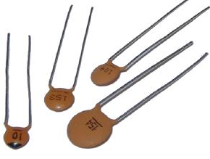
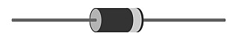
Opakovanie
Pomenuj nasledovné elektronické súčiastky:

Slide 4
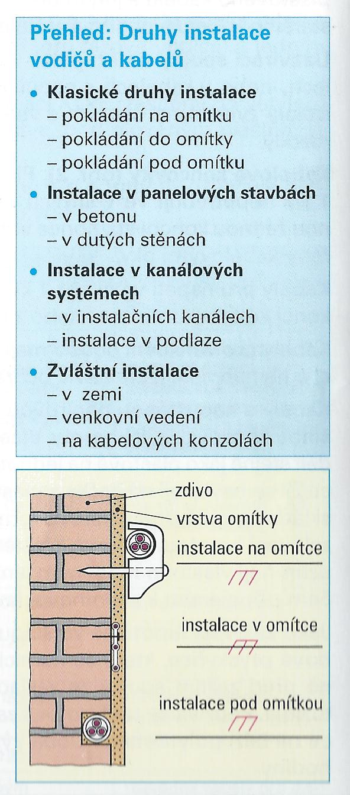
Spôsoby vedenia kabeláže

Slide 5
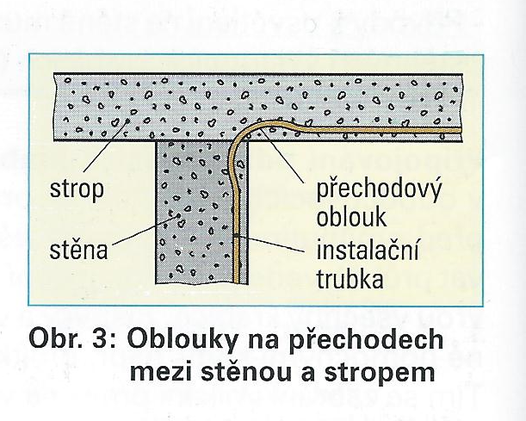
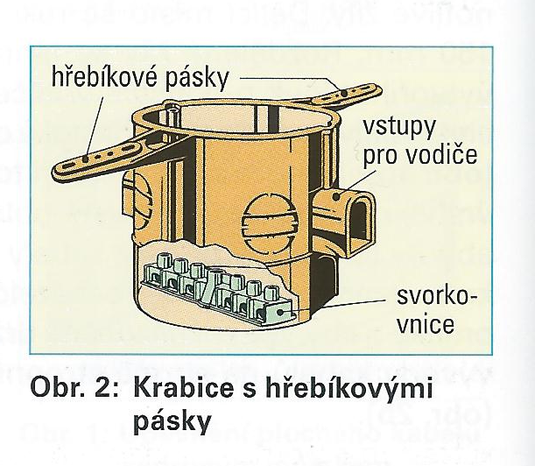
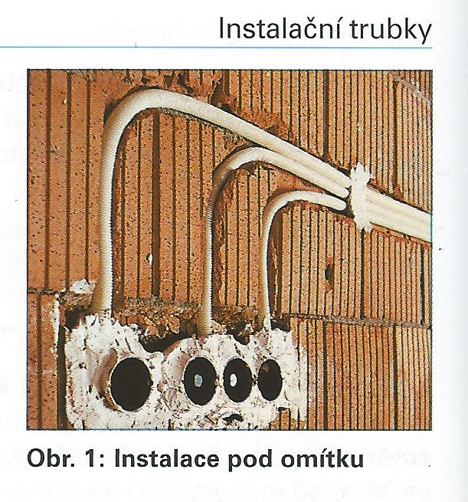
Rozvody pod omietku
Použitie
Prevádza sa po dokončení hrubej stavby
Pod omietku sa ukladajú plášťové káble a inštalačné trubky
Podmienka:
Vyhĺbené drážky pre vedenia musia byť tak hlboké aby uložené vedenie nevystupovalo z roviny neomietnutej steny.

Slide 6
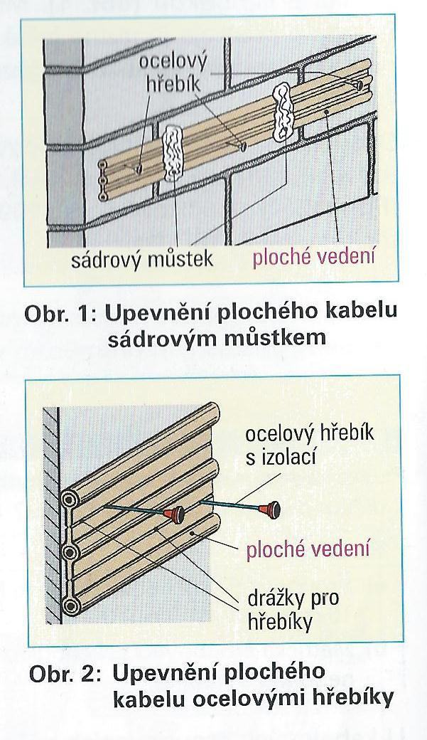
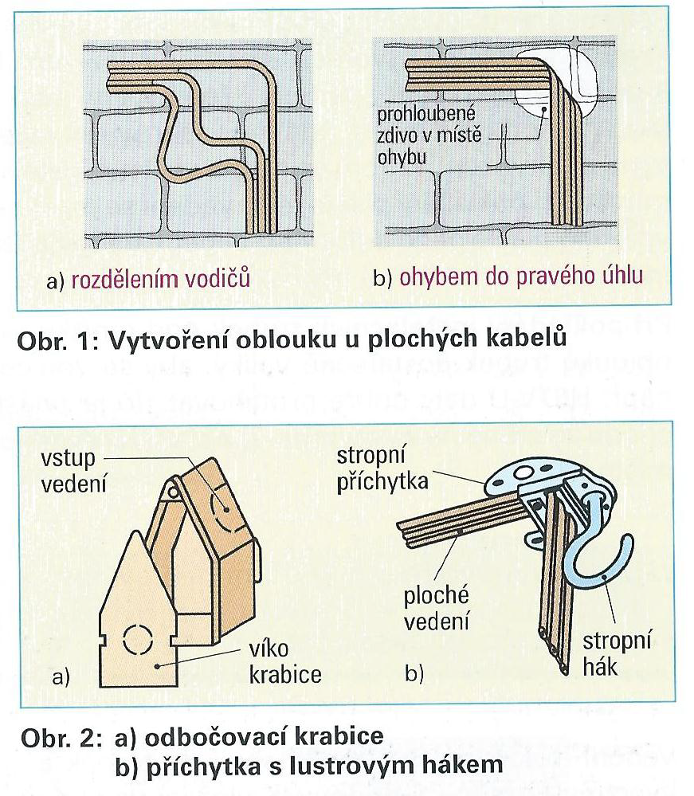

Slide 7
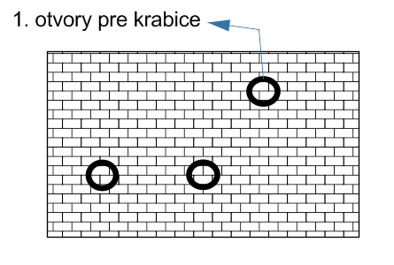
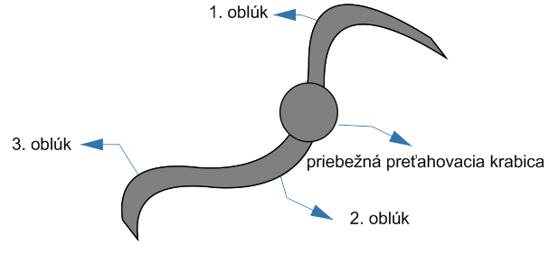
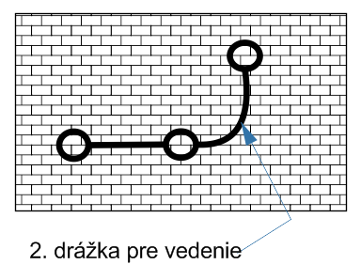
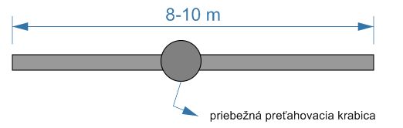
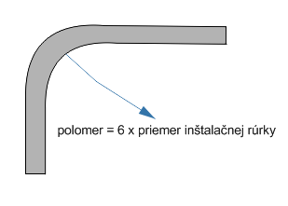
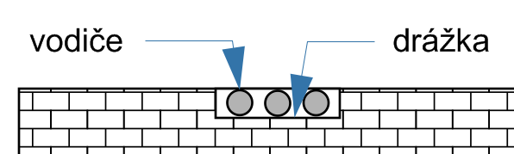
Pravidlá pre inštaláciu pod omietku:

Slide 8
Postup:
Najprv sa vyhĺbia otvory pre krabice odbočiek, zásuviek a vypínačov kruhovou krabicovou frézou.
Potom sa vyfrézujú drážky pre vedenie drážkovacou frézou
Potrebná hĺbka drážky sa dá nastaviť na pohyblivej objímke frézy.
Krabice sa fixujú zasádrovaním alebo pribitím
Niektoré krabice obsahujú klincové pásky
Vedenie pod omietkou sa upevňuje sádrovými mostíkmi, alebo plastovými príchytkami
Uložené inštalačné rúrky sa nesmú poškodiť a deformovať (ohyby , tvar ...)
Pri ukladaní plášťových káblov treba zamädziť poškodeniu plášťa príchytkami alebo vtlačením
Pri použití inštalačných rúrok pod omietku musí byť polomer oblúku rúrky dostatočne veľký, aby sa vodiče a káble dali dobre preťahovať.
Do vedení dlhých 8 až 10 m alebo vedení s viacej než 3 oblúkmi na inštalovanom úseku musí byť zabudovaná priebežná preťahovacia krabica.
K uloženiu vedenia a preťahovaniu vodičov a káblov sa používa zaťahovacie pero z oceľového drôtu alebo plastu.
Ukladanie a vťahovanie vodičov sa uskutočňuje po uschnutí omietnutej budovy.

Slide 9
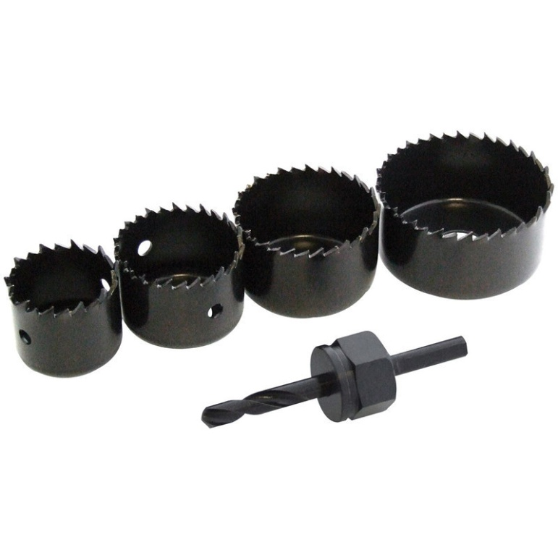
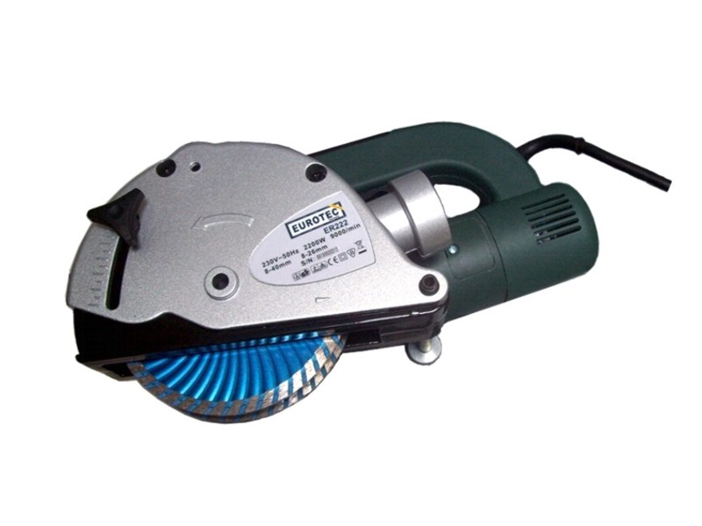
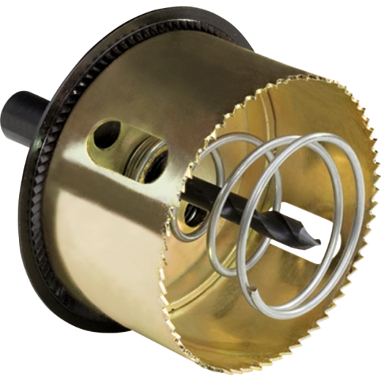
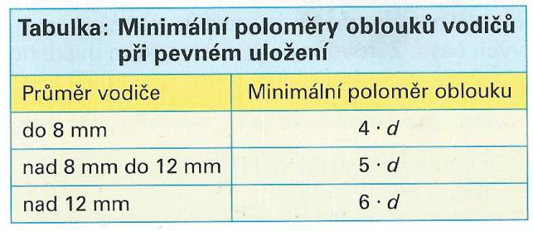

Pracovné nástroje:
Drážkovacia fréza
Rezná fréza kruhová

Slide 10
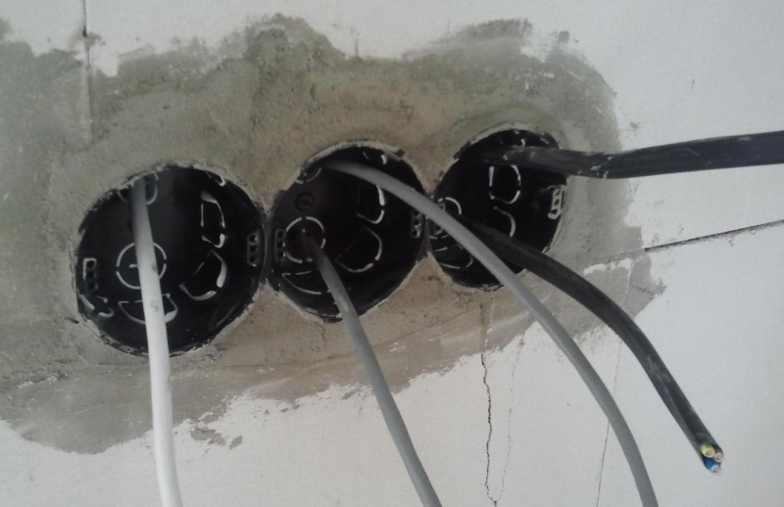
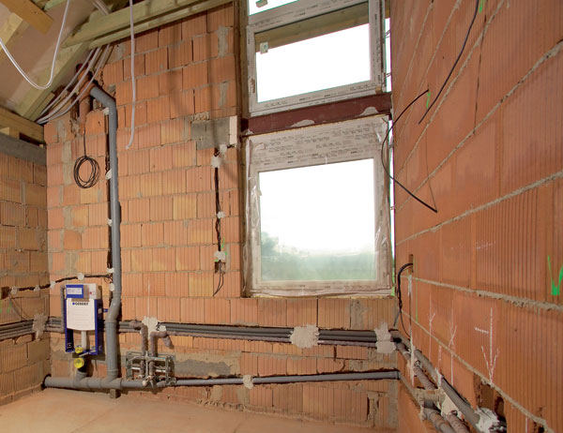
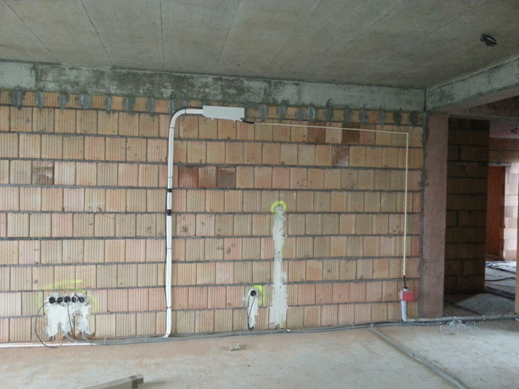
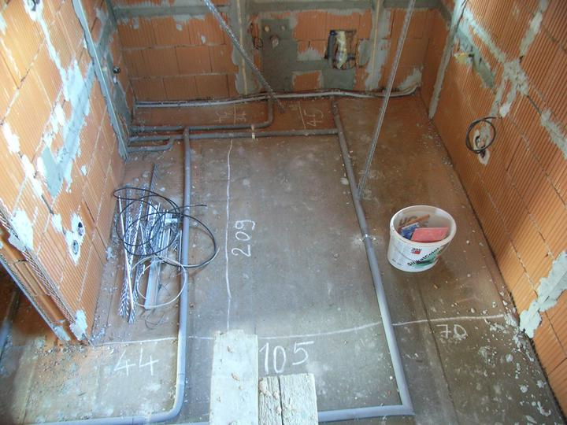

Slide 11
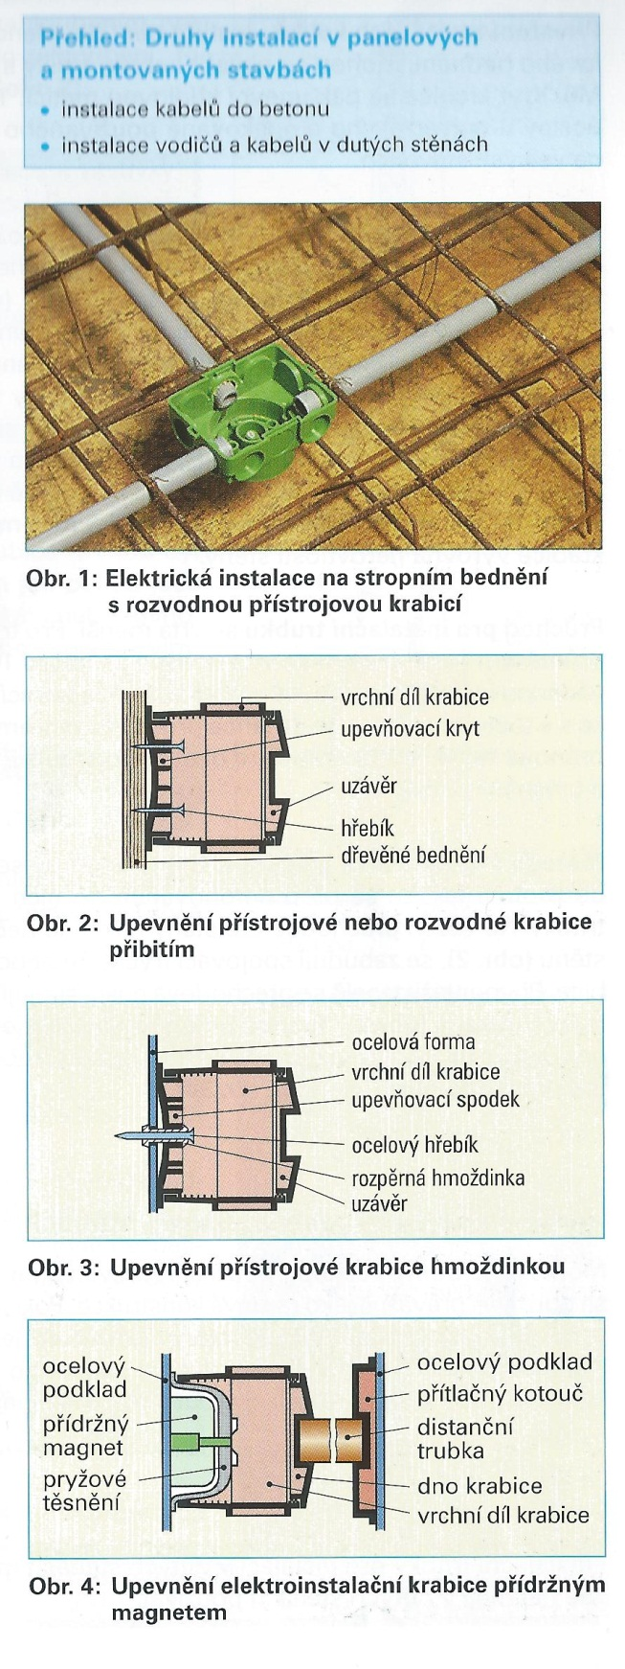
Inštalácia vedení v betóne
Káble sa nesmú pokladať priamo do betónu, ktorý sa ešte ďalej spracováva
Všetky spojovacie miesta na prístrojových (rozvodných) krabiciach a na spojkách trubiek musia byť tesnené aby nemohlo dôjsť k prenikaniu vody z betónu do krabíc alebo trubiek
Pre inštaláciu do betónu možno používať len k tomu určené krabice
Používať len káble k tomu určené – napr. CYKY

Slide 12
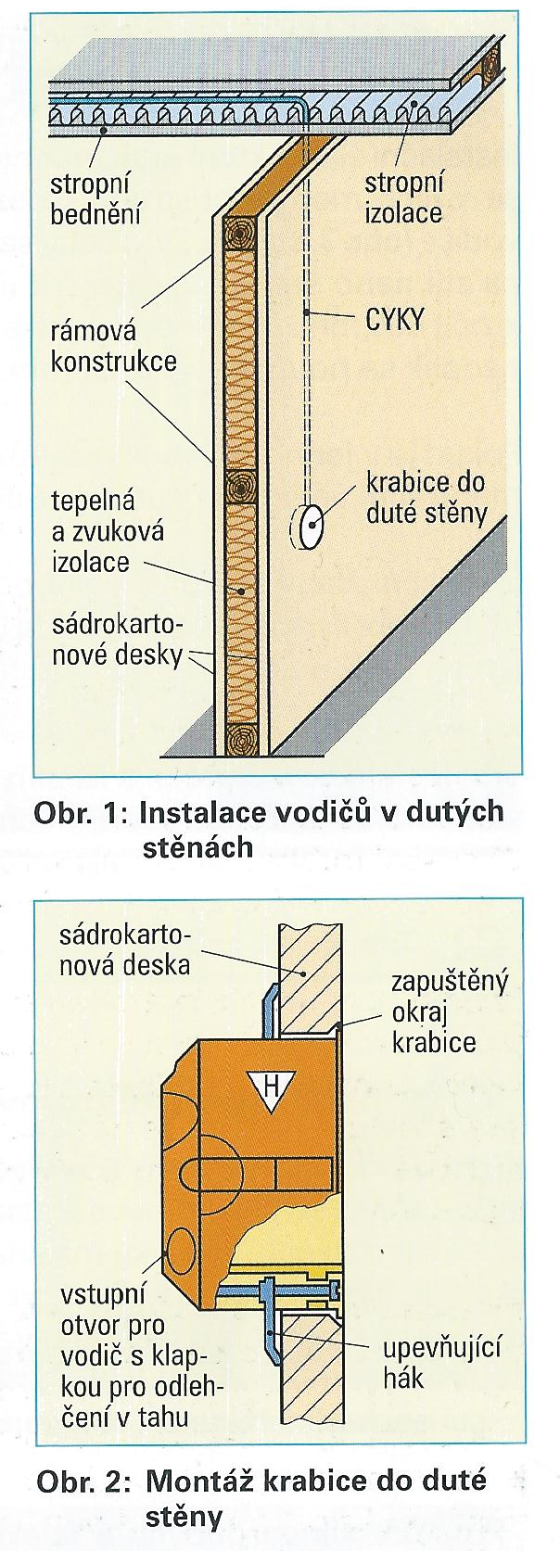
Inštalácia vedení v dutých stenách
Inštalačné rúrky pre inštaláciu v dutých stenách musia byť nehorľavé. Ploché vedenia napr. CYNY sa nesmú v dutých stenách používať.
Pri inštalácii v dutých stenách sa môžu vypínače a zásuvky fixovať len strediacimi krúžkami, upevňovanie pomocou hmoždiniek so skrutkami nie je u dutých stien povolené
Výrobky pre inštaláciu do dutých stien majú v SR označenie DIN VDE 0606
Malé rozdelovače , elektromerné skrine alebo krabice môžu byť bez tohto označenia inštalované do dutých stien len pokial sú obalené min. 12 mm vrstvou vláknitého silikátu alebo rovnocenného materiálu či 100 mm vrstvou zo sklenej alebo minerálnej vlny.

Slide 13
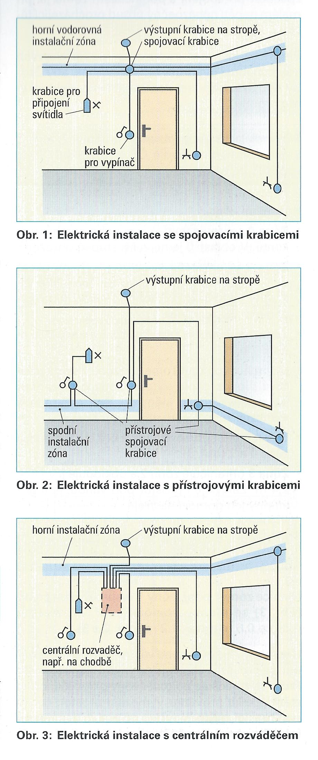
Druhy vnútorných inštalácií:
inštalácia so spojovacími krabicami
inštalácia s prístrojovými krabicami
inštalácia s centrálnym rozvádzačom

Slide 14
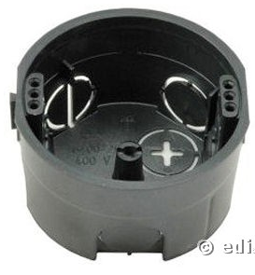
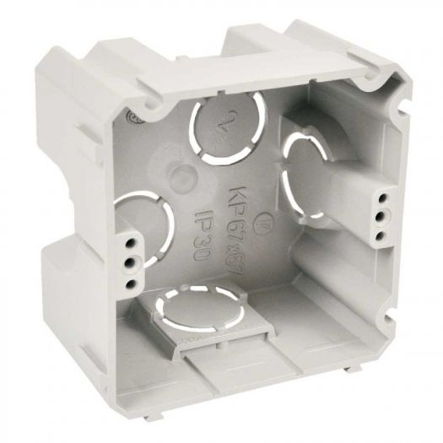



Spojovacie a prístrojové krabice pod omietku
Spojovacia krabica na omietku

Slide 15



Spojovacia svorkovacia krabica pod omietku
Spojovacia svorkovacia krabica na omietku
Krabica pod omietku s ističmi

Slide 16


Montáž zásuvky pod omietku
Montáž vypínača pod omietku

Slide 17


